Slide 1
Priprema za 1. test
Vježbe 6
Milica Marić, ma
milica.maric@ef.unibl.org

Slide 2

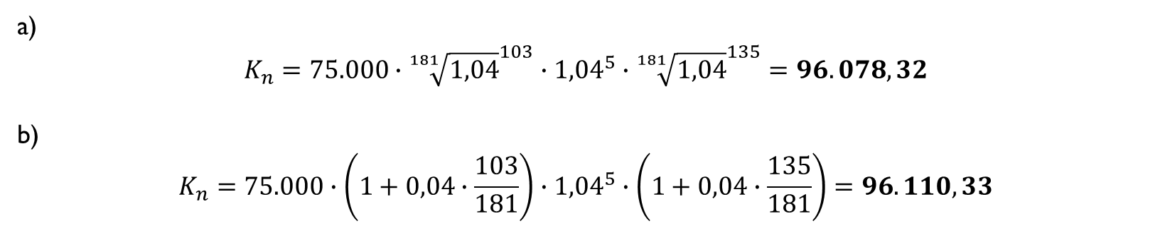

Primjer: Uloženo je 75.000 KM dana 19.03.2019. uz godišnju kamatnu stopu od 8% (d) i polugodišnje kapitalisanje. Kojim iznosom će raspolagati ulagač 15.05.2022? Raditi:
primjenom konformne kamatne stope za nepun obračunski period;
primjenom relativne kamatne stope za nepun obračunski period.
a)
$$K_{n}=75.000∙{\sqrt[181]{1,04}}^{103}∙{1,04}^{5}∙{\sqrt[181]{1,04}}^{135}=96.078,32$$
b)
$$K_{n}=75.000∙\left(1+0,04∙\frac{103}{181}\right)∙{1,04}^{5}∙\left(1+0,04∙\frac{135}{181}\right)=96.110,33$$
$$K$$
$$K_{n}$$
103 d
135 d
19.03.2019.
30.06.2019.
31.12.2019.
30.06.2020.
31.12.2020.
30.06.2021.
31.12.2021.
15.05.2021.

Slide 3
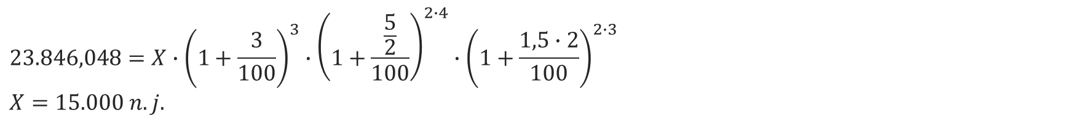
Primjer: Ulagač je uložio X n.j. pri godišnjem kapitalisanju i godišnja kamatnoj stopi od 3% u prve 3 godine. Naredne 4 godine je godišnja stopa 5% sa polugodišnjim kapitalisanjem, a 3 godine nakon toga je tromjesečna kamatna stopa 1,5% sa polugodišnjim kapitalisanjem. Kolika je uložena vrijednost, ako ulagač na kraju 10. godine raspolaže sa 23.864,048 n.j,?
$$23.846,048=X∙{\left(1+\frac{3}{100}\right)}^{3}∙{\left(1+\frac{\frac{5}{2}}{100}\right)}^{2∙4}∙{\left(1+\frac{1,5∙2}{100}\right)}^{2∙3}$$
$$X=15.000 n.j.$$
Primjer: Iznos od 10.000 n.j. dospijeva nakon 5 godina i iznos od 4.000 n.j. nakon 8 godina. Ako se novac vrednuje po stopi od 4%(d) uz godišnje kapitalisanje,
za koliko godina se umjesto ovih pojedinačnih iznosa može uplatiti iznos jednak zbiru pojedinačnih dugovanja?
koliko bi danas trebalo uplatiti da se zatvore ova dugovanja?

Slide 4

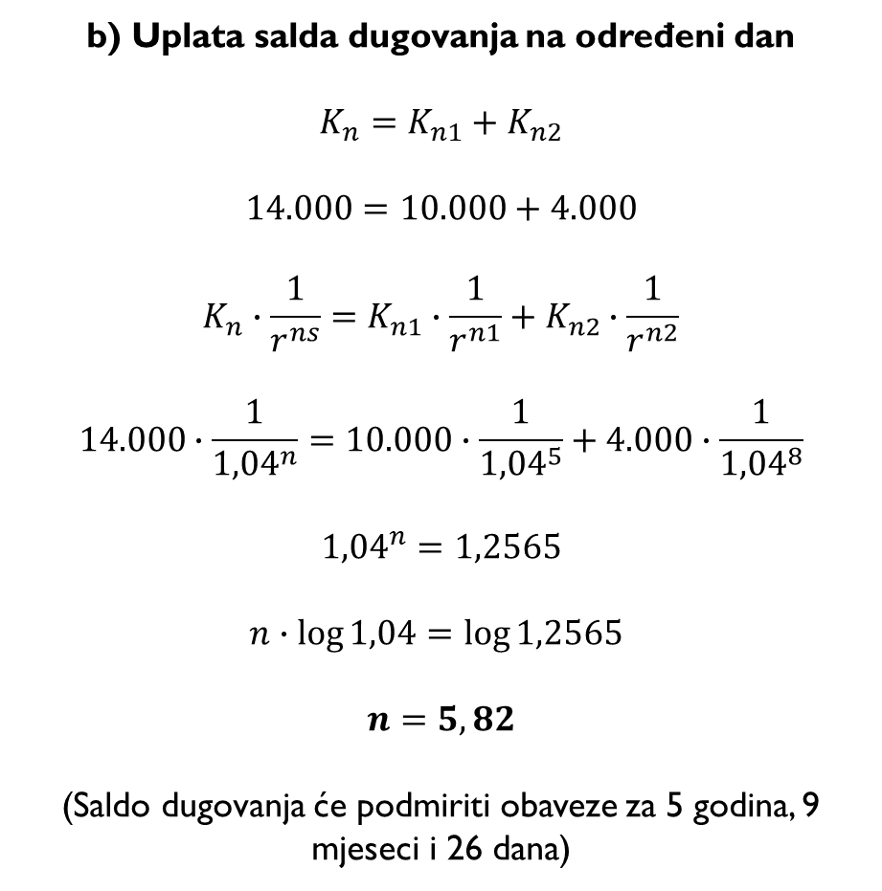
b) Uplata salda dugovanja na određeni dan
$$K_{n}=K_{n1}+K_{n2}$$
$$14.000=10.000+4.000$$
$$K_{n}∙\frac{1}{r^{ns}}=K_{n1}∙\frac{1}{r^{n1}}+K_{n2}∙\frac{1}{r^{n2}}$$
$$14.000∙\frac{1}{{1,04}^{n}}=10.000∙\frac{1}{{1,04}^{5}}+4.000∙\frac{1}{{1,04}^{8}}$$
$${1,04}^{n}=1,2565$$
$$n∙\log{1,04}=\log{1,2565 }$$
$$n=5,82$$
(Saldo dugovanja će podmiriti obaveze za 5 godina, 9 mjeseci i 26 dana)
b) Uplata danas
$$K=K_{n1}∙\frac{1}{r^{n1}}+K_{n2}∙\frac{1}{r^{n2}}$$
$$K=10.000∙\frac{1}{{1,04}^{5}}+4.000∙\frac{1}{{1,04}^{8}}$$
$$K=11.142,03$$

Slide 5
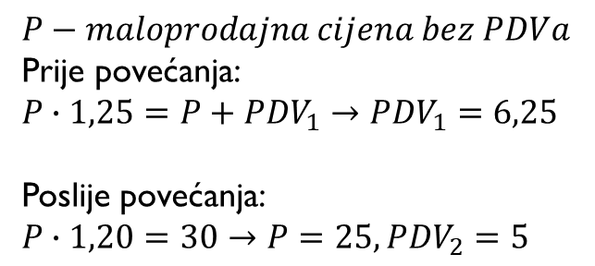
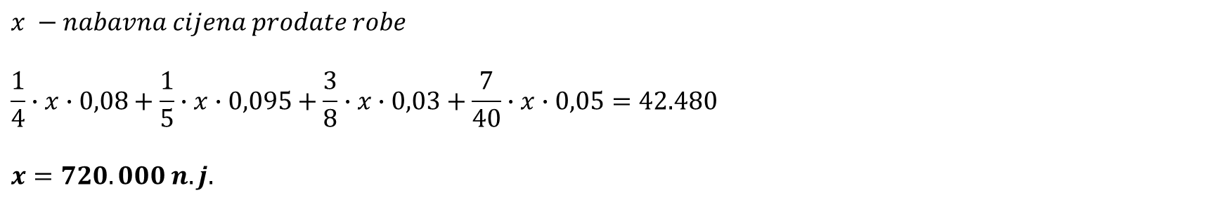
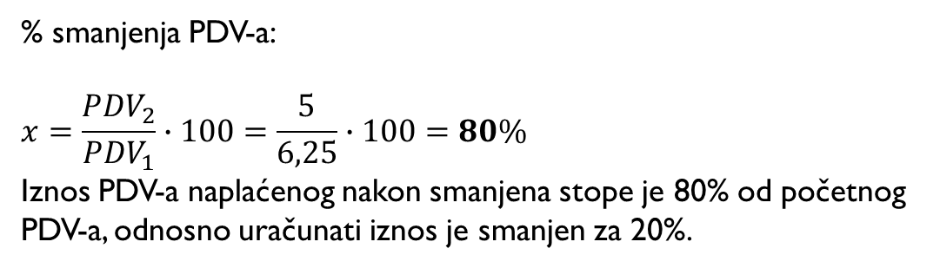
Primjer: Četvrtina od ukupne vrijednosti neke robe je prodata sa zaradom od 8%, petina sa zaradom od 9,5%, tri osmine sa 3% i ostatak sa 5%. Ukupno je ostvareno 42.480 n.j. zarade. Kolika je nabavna vrijednost prodate robe?
$$x −nabavna cijena prodate robe$$
$$\frac{1}{4}∙x∙0,08+\frac{1}{5}∙x∙0,095+\frac{3}{8}∙x∙0,03+\frac{7}{40}∙x∙0,05=42.480$$
$$x=720.000 n.j.$$
Primjer: Usljed rasta cijena donesena je odluka da se postojeća jedinstvena stopa PDV-a sa 25% spusti na 20%. od 1.5. tekuće godine za prehrambene proizvode. Ako je nakon smanjenja stope PDV-a (poslije 1.5.) cijena vreće brašna u maloprodaji 30 KM, za koliko procenata je smanjen iznos PDV-a uračunatog u cijenu brašna?
$$P−maloprodajna cijena bez PDVa$$
Prije povećanja:
$$P∙1,25={P+PDV}_{1}→{PDV}_{1}=6,25$$
Poslije povećanja:
$$P∙1,20=30→P=25,{PDV}_{2}=5$$
% smanjenja PDV-a:
$$x=\frac{{PDV}_{2}}{{PDV}_{1}}∙100=\frac{5}{6,25}∙100=80\%$$
Iznos PDV-a naplaćenog nakon smanjena stope je 80% od početnog PDV-a, odnosno uračunati iznos je smanjen za 20%.

Slide 6
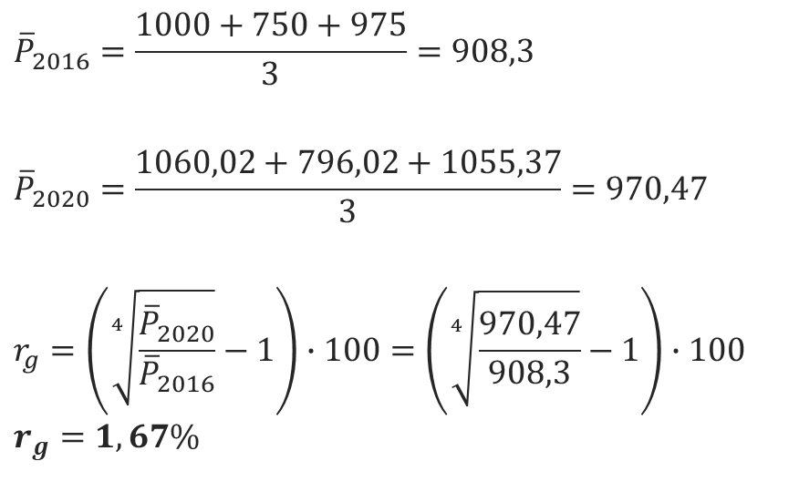
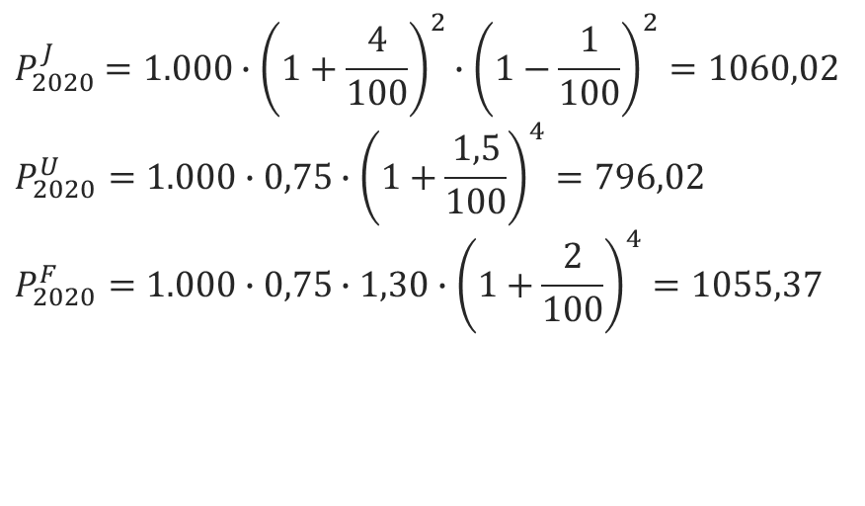
Primjer: Plate u BiH su u periodu od 2016. do 2020. imale sljedeći prosječni godišnji rast:
Sektor finansija: 2%;
Uslužni sektor: 1,5%;
Javni sektor: 4% do 2018, nadalje pad od 1% godišnje.
Prosječna plata u javnom sektoru u 2016. je iznosila 1.000 KM, dok je u uslužnom sektoru bila 25% niža. Prosječna plata u finansijama je 2016. bila za 30% veća nego u uslužnom sektoru.
Koja je prosječna stopa rasta plata u posmatrana tri sektora u periodu 2016-2020?
$$P_{2020}^{J}=1.000∙{\left(1+\frac{4}{100}\right)}^{2}∙{\left(1−\frac{1}{100}\right)}^{2}=1060,02$$
$$P_{2020}^{U}=1.000∙0,75∙{\left(1+\frac{1,5}{100}\right)}^{4}=796,02$$
$$P_{2020}^{F}=1.000∙0,75∙1,30∙{\left(1+\frac{2}{100}\right)}^{4}=1055,37$$
$${\overline{P}}_{2016}=\frac{1000+750+975}{3}=908,3$$
$${\overline{P}}_{2020}=\frac{1060,02+796,02+1055,37}{3}=970,47$$
$$r_{g}=\left(\sqrt[4]{\frac{{\overline{P}}_{2020}}{{\overline{P}}_{2016}}}−1\right)∙100=\left(\sqrt[4]{\frac{970,47}{908,3}}−1\right)∙100$$
$$r_{g}=1,67\%$$

Slide 7
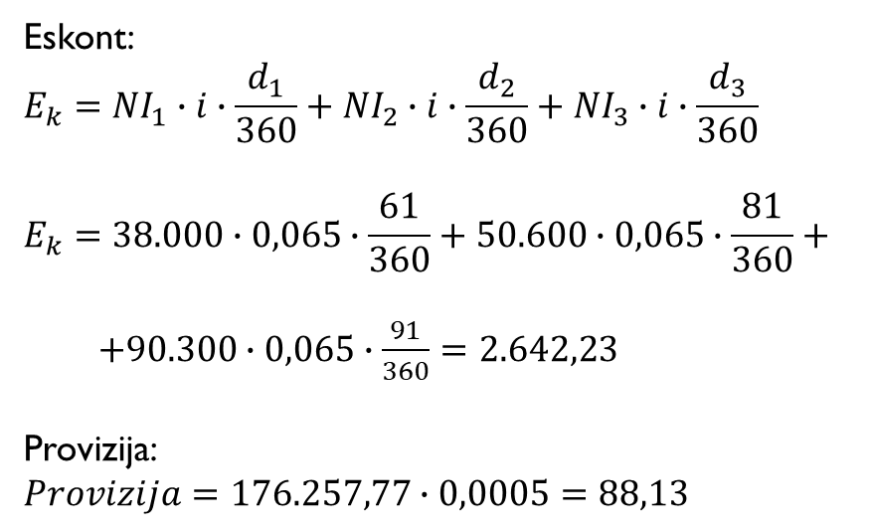
Primjer: Banka je 15.04. primila na eskont tri mjenice sa sljedećim nominalnim vrijednostima:
38.000 n.j, dospijeće 15.06;
50.600 n.j, dospijeće 05.07;
90.300 n.j, dospijeće 15.07.
Kamatna stopa je 6,5%, provizija 0,5‰, administrativni troškovi 15 n.j. Koliko će banka odobriti u gotovu 15.04? Poslovni eskot.
15.04.
Nominalna vr. 1 38.000, dosp. 15.06.
Nominalna vr. 2 50.600, dosp. 05.07
Nominalna vr. 3 90.300, dosp. 15.07.
Eskont (suma) - 2.642,23
Eskontovana vr. 176.257,77
Provizija - 88,13
Admin. troškovi - 15,00
Čista eskontovana vr. 176.154,64
Eskont:
$$E_{k}={NI}_{1}∙i∙\frac{d_{1}}{360}+{NI}_{2}∙i∙\frac{d_{2}}{360}+{NI}_{3}∙i∙\frac{d_{3}}{360}$$
$$E_{k}=38.000∙0,065∙\frac{61}{360}+50.600∙0,065∙\frac{81}{360}+$$
$+90.300∙0,065∙\frac{91}{360}=2.642,23$
Provizija:
$$Provizija=176.257,77∙0,0005=88,13$$

Slide 8
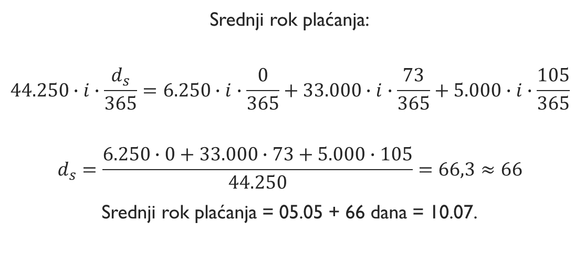
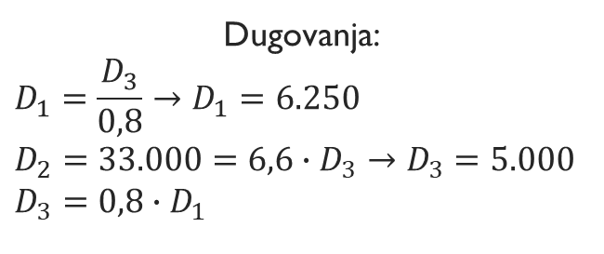
Primjer: Preduzeće duguje: ... n.j. vr. 05.05., 33000 n.j. vr. 17.7. i ... n.j. vr. 18.08. Za pokriće ovih dugovanja preduzeće izdaje 2 mjenice sa rokovima 10.10. i 08.11., s tim da je prva mjenica veća od druge za 6400 n.j. Na koji iznos glasi svaka mjenica, ako je drugo veće od trećeg dugovanja za 560%, a treće manje od prvog za 20% i ako treba uzeti u obzir 5% eskonta i 4 promila bankarske provizije? Racionalni eskont, godina 365 dana.
Srednji rok plaćanja:
$$44.250∙i∙\frac{d_{s}}{365}=6.250∙i∙\frac{0}{365}+33.000∙i∙\frac{73}{365}+5.000∙i∙\frac{105}{365}$$
$$d_{s}=\frac{6.250∙0+33.000∙73+5.000∙105}{44.250}=66,3≈66$$
Srednji rok plaćanja = 05.05 + 66 dana = 10.07.
Dugovanja:
$$D_{1}=\frac{D_{3}}{0,8}→D_{1}=6.250$$
$$D_{2}=33.000=6,6∙D_{3}→D_{3}=5.000$$
$$D_{3}=0,8∙D_{1}$$
Dana 10.07. se uplatom 44.250 izmiruju sva tri dugovanja, te je preduzeću potreban taj iznos novca. Da bi ga dobio, izdaje dvije mjenice nominalnih vrijednosti ${NI}_{1}$ i ${NI}_{2}$.

Slide 9


1. Provizija
$$44.250=G−G∙0,004→G=44.427,7; Provizija=177,71$$
2. Eskont ($E_{r}$)
Racionalni eskont: $E_{r}=G∙i∙\frac{d}{365}$; $G=\frac{NI}{1+i∙\frac{d}{365}}$
$${NI}_{1}={NI}_{2}+6.400$$
$$G_{1}+G_{2}=\frac{{NI}_{1}}{1+i∙\frac{d_{1}}{365}}+\frac{{NI}_{2}}{1+i∙\frac{d_{2}}{365}}$$
$$44.427,71=\frac{{NI}_{1}}{1+0,05∙\frac{92}{365}}+\frac{{NI}_{2}}{1+0,05∙\frac{121}{365}}=\frac{{NI}_{2}+6.400}{1,012603}+\frac{{NI}_{2}}{1,016575}$$
$${NI}_{2}=19.331,58→G_{2}=19.016,38→E_{r2}=315,20$$
$${NI}_{1}=25.731,58→G_{1}=25.411,33→E_{r1}=320,25$$
$$\sum{E_{r}}=635,45$$

Slide 10
10.07.
Nominalna vr. 1
Nominalna vr. 2
Eskont
Eskontovana vrijednost (G1+G2)
Provizija
Čista eskontovana vrijednost
25.731,58 dosp. 10.10.
19.331,58 dosp. 08.11.
635,45
44.427,71
177,71
44.250,00

Slide 11
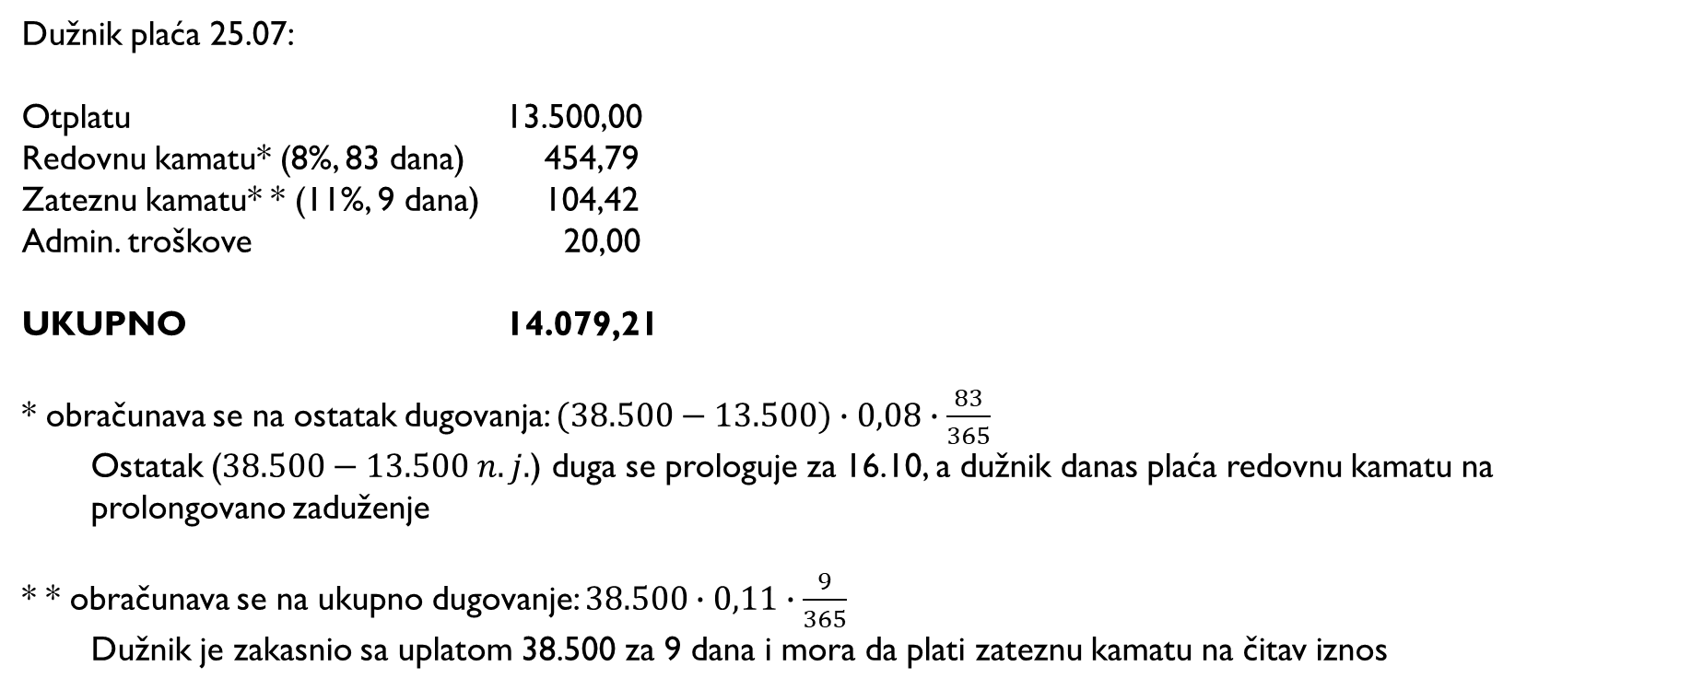
Primjer: Lombardni zajam od 38.500 n.j. dospijeva 16.07. Dužnik dana 25.07. na ime otplate zajma uplaćuje 13.500 n.j, dok kamatu i administrativne troškove plaća odvojeno istog dana. Ostatak duga prolongira za 16.10. Kamatna stopa je 8%, a zatezna 3%, administrativni troškovi 20 n.j. Koliko dužnik plaća 25.07?
Dužnik plaća 25.07:
Otplatu 13.500,00
Redovnu kamatu* (8%, 83 dana) 454,79
Zateznu kamatu* * (11%, 9 dana) 104,42
Admin. troškove 20,00
UKUPNO 14.079,21
* obračunava se na ostatak dugovanja: $(38.500−13.500)∙0,08∙\frac{83}{365}$
Ostatak ($38.500−13.500 n.j.$) duga se prologuje za 16.10, a dužnik danas plaća redovnu kamatu na prolongovano zaduženje
* * obračunava se na ukupno dugovanje: $38.500∙0,11∙\frac{9}{365}$
Dužnik je zakasnio sa uplatom 38.500 za 9 dana i mora da plati zateznu kamatu na čitav iznos

Slide 12
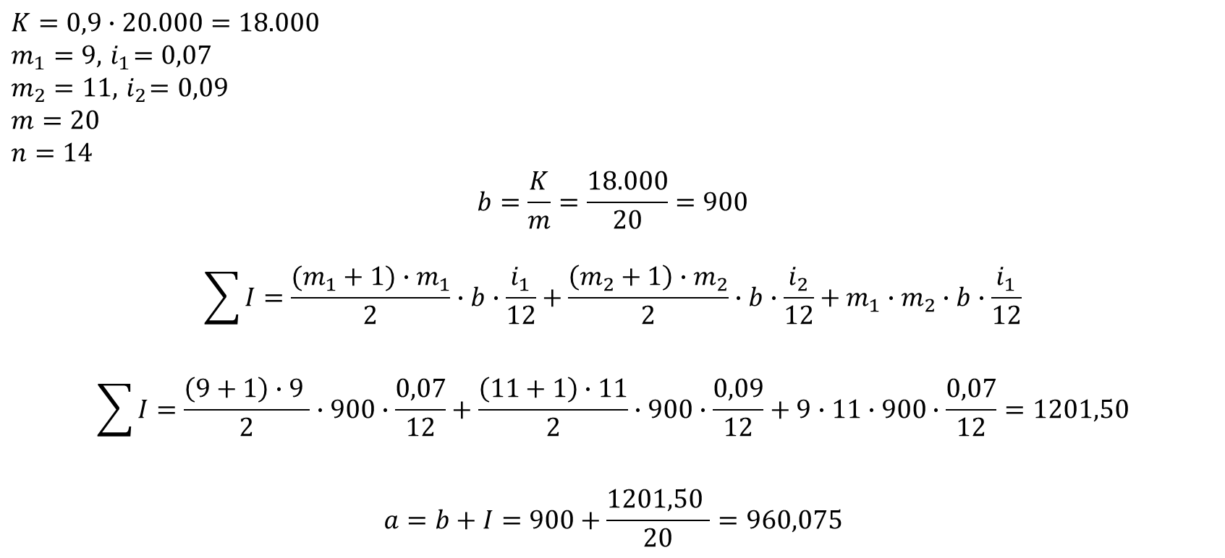
Primjer: Potrošački kredit od 20.000 n.j. je odobren pod sljedećim uslovima: rok otplate je 20 mjeseci, kamatna stopa za prvih 9 mjeseci je 7%, a nadalje 9%, učešće u gotovom je 10%. Kredit se otplaćuje jednakim mjesečnim ratama. Na dan uplate 14. rate klijent želi da izmiri dugovanje u cjelosti. Koliko će tada platiti?
$$K=0,9∙20.000=18.000$$
$$m_{1}=9,{ i}_{1}=0,07$$
$$m_{2}=11,{ i}_{2}=0,09$$
$$m=20$$
$$n=14$$
$$b=\frac{K}{m}=\frac{18.000}{20}=900$$
$$\sum{I}=\frac{(m_{1}+1){∙m}_{1}}{2}∙b∙\frac{i_{1}}{12}+\frac{\left(m_{2}+1\right){∙m}_{2}}{2}∙b∙\frac{i_{2}}{12}+m_{1}∙m_{2}∙b∙\frac{i_{1}}{12}$$
$$\sum{I}=\frac{\left(9+1\right)∙9 }{2}∙900∙\frac{0,07}{12}+\frac{\left(11+1\right)∙11}{2}∙900∙\frac{0,09}{12}+9∙11∙900∙\frac{0,07}{12}=1201,50$$
$$a=b+I=900+\frac{1201,50 }{20}=960,075$$

Slide 13

Uplata na dan dospijeća 14. rate:
Ukupno zaduženje (m*a) 20*960,075
plaćene rate ((n-1)*a) - (14-1)*960,075
kamata za bonifikaciju ($\sum{I_{s}}$) - 141,75
= Iznos koji se plaća u trenutku likvidacije 6.578,775 n.j.
$$\sum_{s=14}^{20}{I_{s}}=\frac{b∙i∙(m−n+1)∙(m−n)}{24}=\frac{1900∙0,09∙(20−14+1)∙(20−14)}{24}=141,75$$

